Slide 1
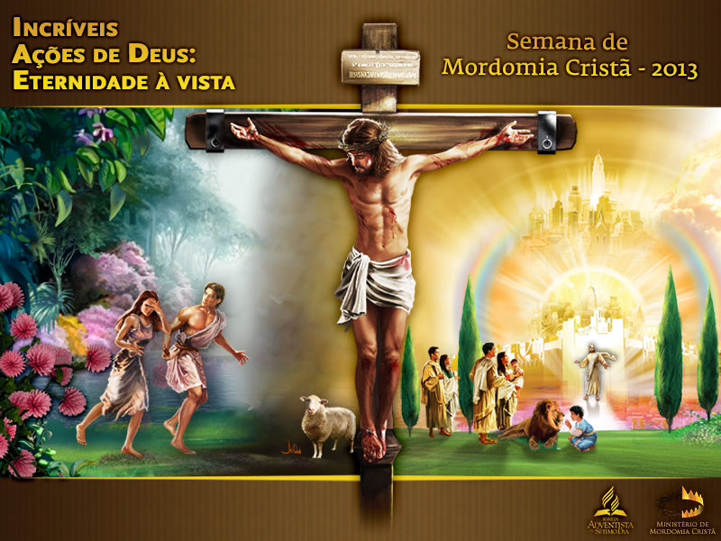
Notes:
www.4tons.com
Pr. Marcelo Augusto de Carvalho

Slide 2
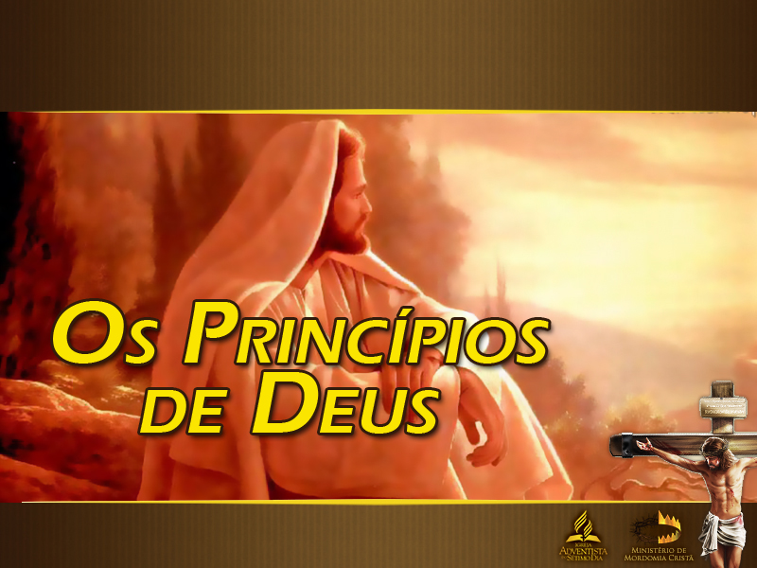

Slide 3

“Ele te declarou, ó homem, o que é bom e que é o que o SENHOR pede de ti: que pratiques a justiça, e ames a misericórdia, e andes humildemente com o teu Deus.” (Mq 6:8).

Slide 4

I. JUSTIÇA E MISERICÓRDIA

Slide 5
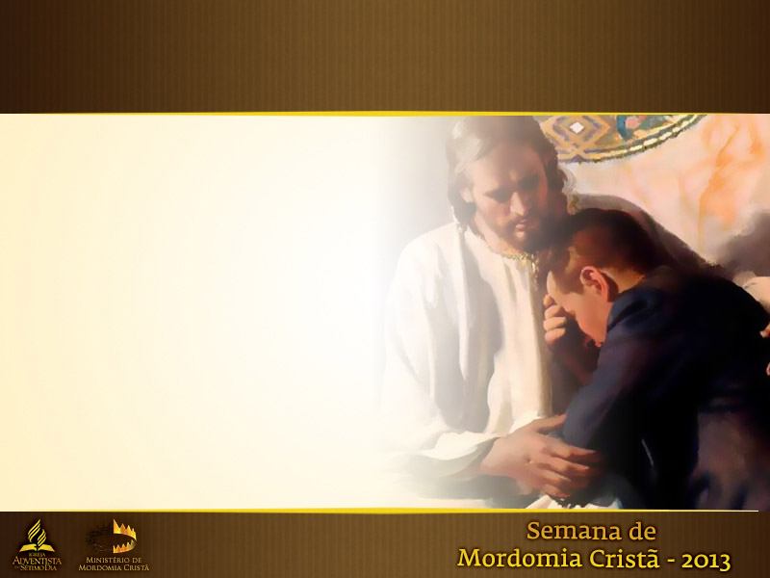
A
Se alguma vez você sofreu as consequências por ser tratado injustamente, já sabe o quanto isso dói. Como seres humanos,
estamos submetidos a normas e a regulamentos estabelecidos
por outros seres humanos.

Slide 6
1
Um dos aspectos sobressalentes entre os princípios de justiça e misericórdia é o ponto de equilíbrio que deve
haver entre os dois.

Slide 7
2
O mesmo ocorre
com a misericórdia. Se levada a excesso, a ponto de ultrapassar o equilíbrio, ela se torna injustiça.

Slide 8
II. HUMILHAR-SE DIANTE DE DEUS

Slide 9
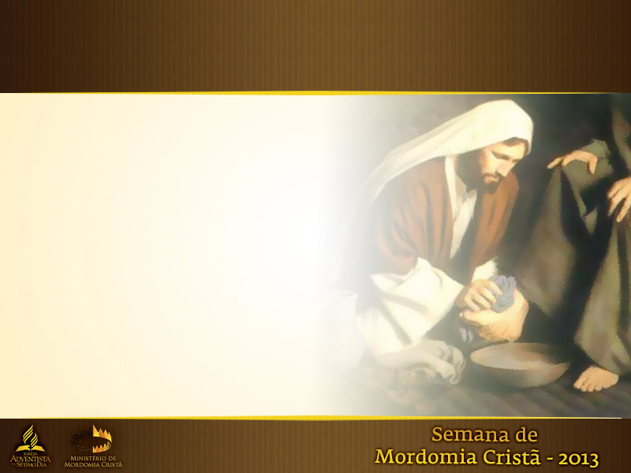
A
A humildade é uma das características mais importantes na
vida dos filhos de Deus.

Slide 10
1
“Se alguém quer
vir após mim, a si mesmo se negue, tome a sua cruz e siga-me.” (Mt 16:24).

Slide 11
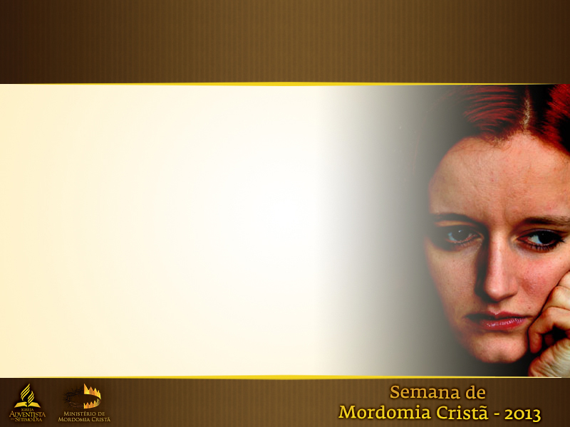
2
Os problemas e
dificuldades gerados neste mundo, em
todos os círculos de ação, são gerados pelo egoísmo.

Slide 12
3
A submissão a
Deus é a única forma pela qual podemos estar prontos para “tomar a cruz”.

Slide 13
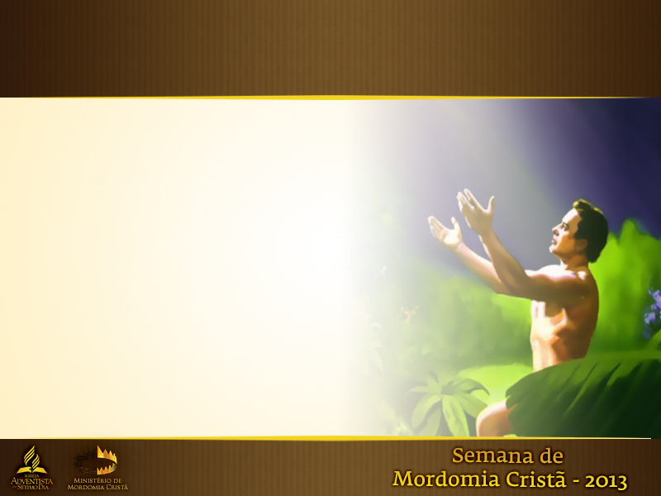
B
O amor é o fundamental, porém o amor dirigido a si mesmo é contrário ao plano original de Deus, onde Adão não era o
centro de si mesmo, até que o pecado entrou neste mundo.

Slide 14
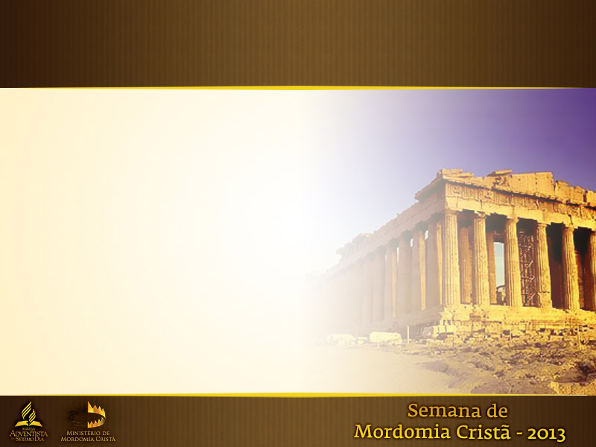
1
Para os gregos
Havia quatro classes diferentes de amor, os hebreus identificavam o amor com apenas uma palavra: Ahab.

Slide 15
2
Os gregos
pensavam que o amor mais expressivo era o
“eros”. Esse era o amor adequado para adorar aos deuses do Olimpo.

Slide 16
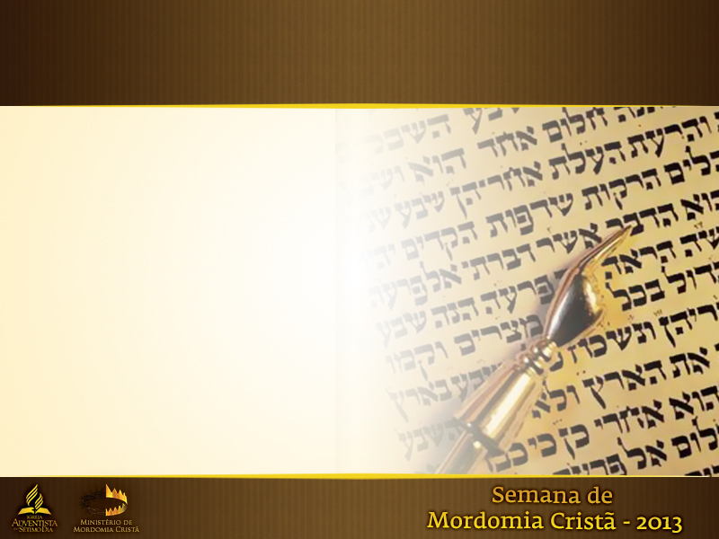
3
No hebraico,
assim como no inglês, francês, português
e espanhol, temos apenas uma palavra para identificar
o amor.

Slide 17
III. POR QUE O AMOR É FUNDAMENTAL?

Slide 18
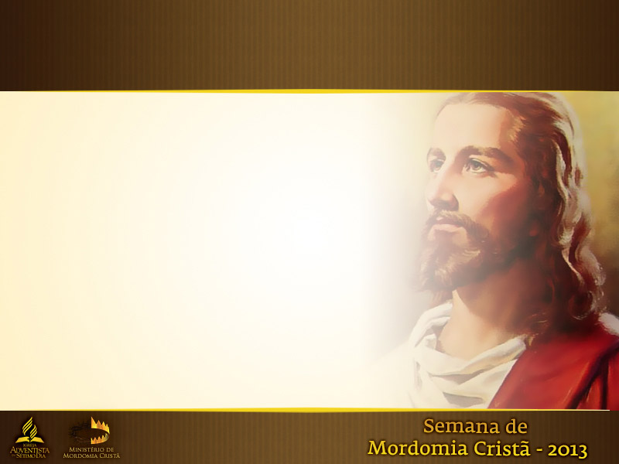
A
O amor genuíno é o fundamento do reino de Deus e de todo o universo. É o fundamento do caráter de Deus.

Slide 19

1
“Quando o amor enche o coração,
fluirá para os outros, não por causa de favores recebidos deles, mas porque é o amor o princípio da ação. O amor modifica o caráter, rege os impulsos, subjuga a inimizade
e enobrece as afeições. Este amor é vasto como o Universo, e está em harmonia com o dos anjos ministradores. Nutrido no coração, adoça a vida inteira e derrama seus
benefícios sobre todos ao redor.”
(O Maior Discurso de Cristo, p. 38).

Slide 20
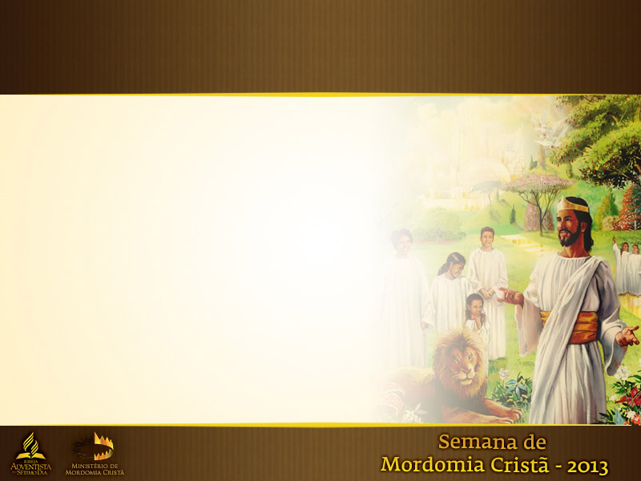
2
É urgente e
necessário que os olhos de Deus, que aspiram a viver na Nova Jerusalém, adquiram nesta terra a experiência do verdadeiro amor de Deus.

Slide 21
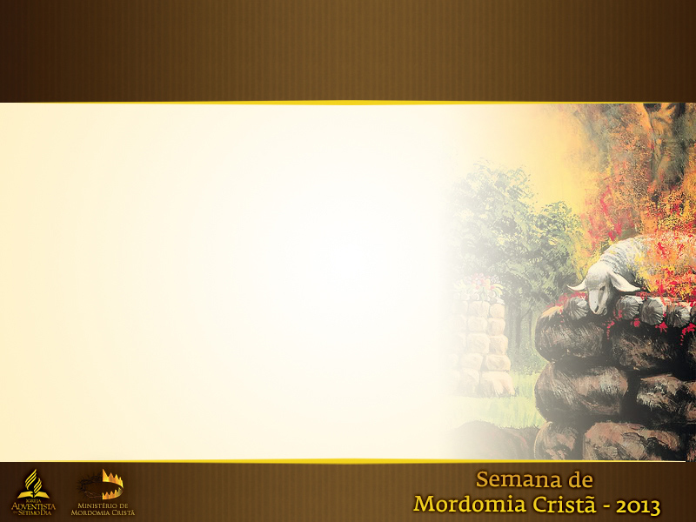
3
Mediante o
sacrifício do holocausto demonstrava-se reconhecimento do grande problema no reino de Deus e da grande solução encontrada por Deus através do Cordeiro.

Slide 22
“Riquezas e glória vêm de ti, tu dominas sobre tudo, na
tua mão há força e poder; contigo está o engrandecer e
a tudo dar força. […] Porque tudo vem de ti, e das tuas
mãos to d amos.”
(1Cr 29:12-14)

Slide 23
Conclusão

Slide 24
Apenas Deus pode consertar, corrigir, modelar o coração contaminado pelo egoísmo; assim sendo, não nos resta outro caminho além de voltarmo-nos a Deus com coração contrito e humilde para que Ele mude o que for necessário.

